Slide 1

形动力
计算机视觉赋能科学健身实践
汇报人: 田子悦

Slide 2

CONTENT
目录
01
项目概述
02
成员贡献
03
系统核心功能
04
总结

Slide 3

01
项目概述

Slide 4




我们面对的挑战
动作规范性难题
如何确保训练动作标准？ 如何避免因姿态不当导致运动损伤？
01
训练效果评估痛点
02
如何客观量化训练效果？缺乏实时、个性化反馈。
传统指导的局限
03
依赖人工，成本高昂。视频教学无法提供互动修正。

Slide 5


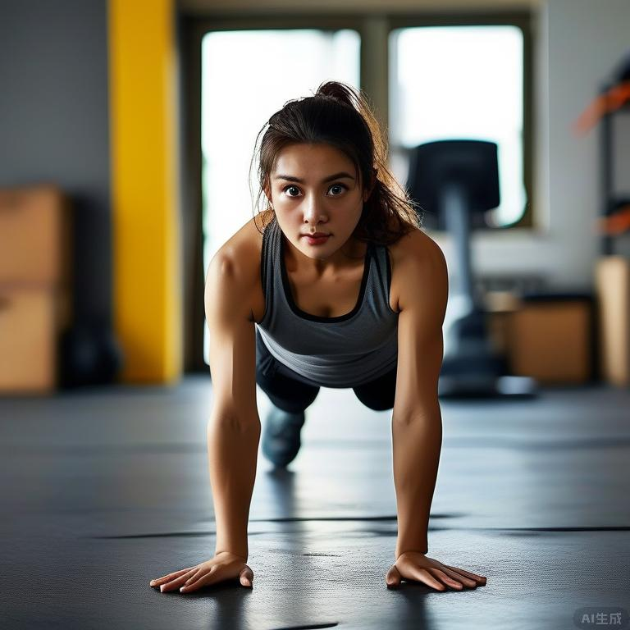

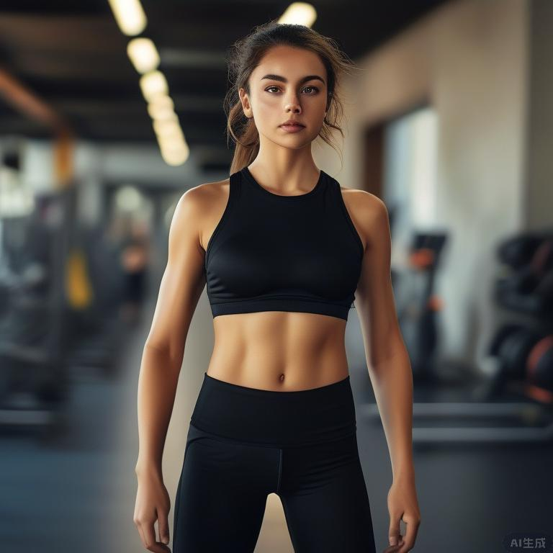
实际价值
规避运动风险
提升训练效率
清晰展现进步
通过精准的动作分析和量化评分，帮助用户优化训练动作，确保每次训练都更加高效，提升整体训练效果。
实时检测并纠正不规范姿态，有效预防运动损伤，保障用户在训练过程中的安全性和健康性。
通过数据记录和分析，直观呈现用户的训练成果，激发持续动力，帮助用户明确自身进步方向。

Slide 6
02
成员贡献

Slide 7

项目分工
1
2
3
1项目整体规划与需求定义
2系统架构设计与实现
3各模块集成与联调优化
4前端交互开发与UI/UX细节实现
5业务逻辑呈现与用户体验把控
1核心AI姿态识别模型（如MoveNet）集成
2模型参数精细化调优
3算法准确性与运行效率深度优化
4确保系统智能化的关键支撑
1应用数据存储层（Room数据库）构建
2用户、训练记录、分析结果数据库表结构设计
3高效数据存取逻辑实现与优化
4保障数据持久化与可靠管理
项目负责人
AI模型调优工程师
数据库开发工程师

Slide 8
03
系统核心功能

Slide 9
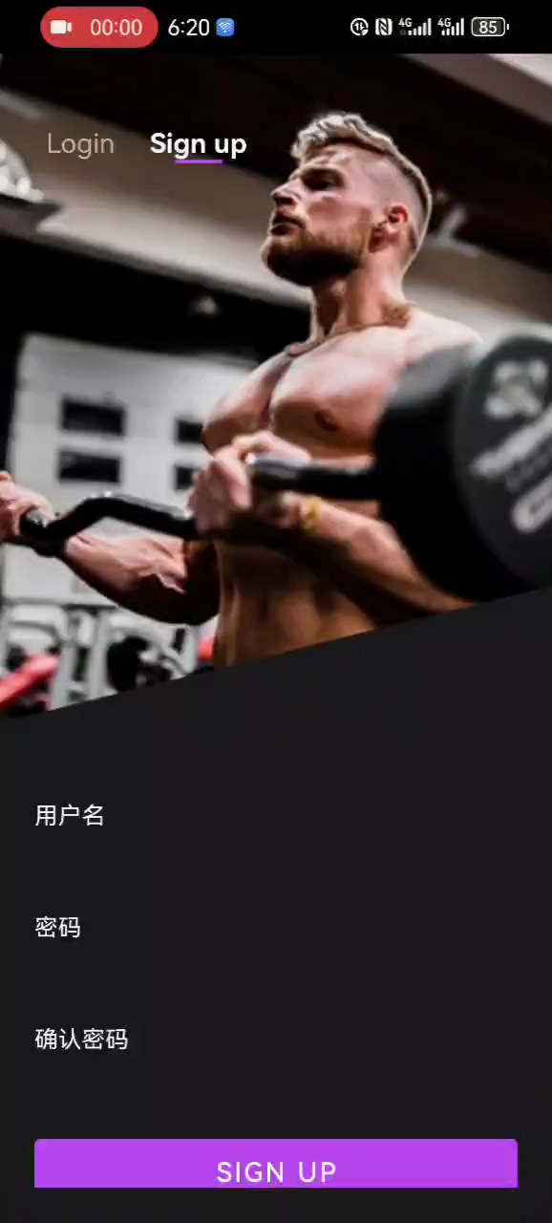
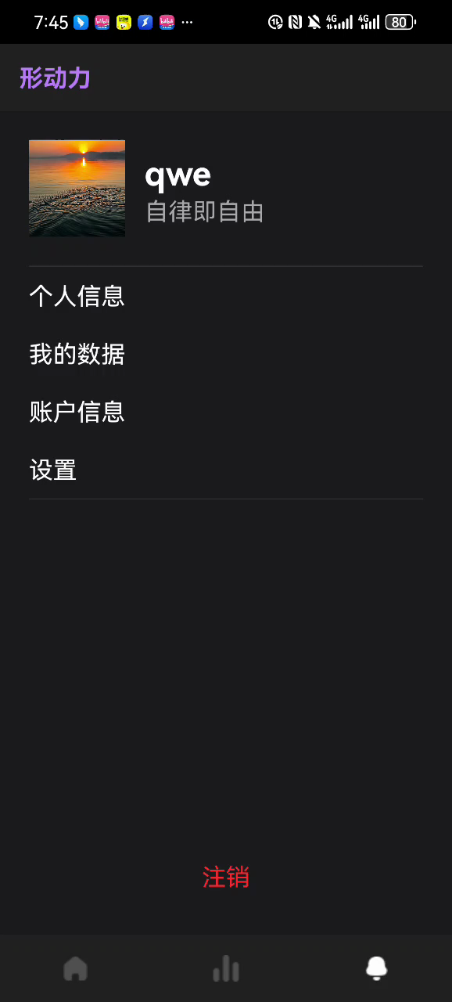
基本功能

Slide 10
03
核心功能一：视频姿态智能分析与量化评分

Slide 11
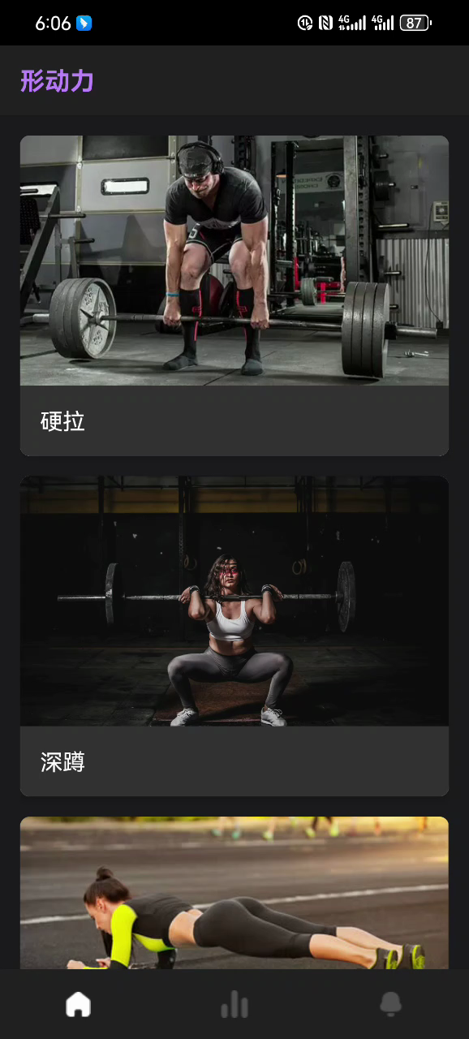
功能介绍
1、上传视频，AI智能分析： 自动抽帧，精准识别姿态。
2、量化得分与个性化评价： 提供专业分数和具体改进建议。

Slide 12
核心技术
01
02
03
AI模型集成
定制评估算法
科学评估
集成 MoveNet 姿态识别模型精准捕捉人体2D骨骼关键点高鲁棒性 (适应复杂背景、光照不佳、轻微遮挡)
针对多种运动类型 (硬拉、深蹲、平板支撑、引体向上、俯卧撑) 独立开发评估算法模块 示例： 深蹲 (髋膝角度)、引体向上 (下巴过杠、手臂伸直)
分析关键关节角度、运动轨迹、阶段姿态特征结合运动生物力学原理判断动作规范性精细化评分机制，提供量化结果

Slide 13





用户价值
解决无指导下动作不规范、难入门的痛点。助力新手高效、安全开启运动旅程。
降低入门门槛
即使无人指导，也能及时发现并修正错误。
实时自我纠错
获取量化、专业的训练反馈。
科学客观反馈

Slide 14
03
核心功能二：训练记录回溯与管理

Slide 15
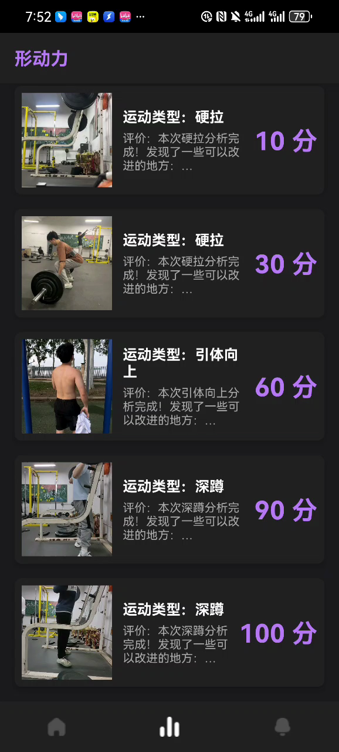
功能介绍

Slide 16


技术
流畅滚动
快速加载与展示
采用 RecyclerView 技术，确保大量训练记录卡片也能顺畅滑动不卡顿。就像一个高效的展示架，优化了列表的显示性能。
01
02
VideoAnalysisAdapter 将训练数据快速‘贴’到卡片上。利用 Glide 库 智能加载视频封面图（缩略图），界面响应迅速，不用等待。
03
安全视频播放
解决了安卓系统安全限制直接播放本地视频的难题。通过 AndroidX FileProvider 机制，为视频数据建立“安全通道”。确保用户点击后能流畅、安全地观看视频，同时保护数据隐私。

Slide 17








用户价值
01
构建个人训练档案：系统化记录训练过程。
02
对比进步，指导后续训练：提供自我学习与优化的平台。
03
促进持续提升：从历史数据中学习，调整训练策略。

Slide 18
04
总结

Slide 19


项目收获
1
2
3
技术应用
功能设计
平台开发
通过姿态识别算法，将人工智能技术应用于移动应用，实现运动姿态的精准解析与个性化反馈。
从用户需求出发，设计并实现多运动评估算法，构建智能分析到训练回顾的完整闭环。
在Android平台开发中，优化UI/UX，高效管理本地数据库，确保跨应用数据交互的安全性。

Slide 20
改进空间
01
02
03
运动类型扩展
实时反馈机制
个性化训练计划
目前支持的运动类型有限，未来可扩展至更多健身动作，细化评估维度，提供更全面的运动指导。
当前基于视频分析，未来可探索实时语音或视觉指导，在训练过程中即时纠正动作，提升用户体验。
基于用户历史数据和评估结果，智能推荐定制化训练计划，增加社区交流功能，增强用户粘性。

Slide 21
未来方向
01
02
03
运动类型扩展
实时反馈机制
个性化训练计划
未来计划增加更多运动类型，细化评估模型，提供更全面的运动指导，满足用户多样化需求。
探索在训练过程中提供即时语音或视觉指导，帮助用户及时纠正动作，提升训练效果和安全性。
基于用户历史数据和评估结果，智能推荐定制化训练计划，并引入社区交流功能，增强用户粘性。

Slide 22

感谢观看！
THANKS！

